Slide 1
زمان‌بندی، نیروی کار، و ارزیابی

Slide 2
پلان کاری
پلان کاری یک راهنما برای فعالیت‌های شماست.
می‌توانید از پلان کاری به عنوان یک مدیر/هماهنگ‌کننده پروژه استفاده کنید تا کارهای خود را بعد از تأیید برنامه‌ ریزی کنید.
برخی از تمویل ‌کنندگان در اجرای پلان کاری پس از تأیید انعطاف ‌پذیر هستند، بنابراین خلاق باشید اما واقع بین.

Slide 3
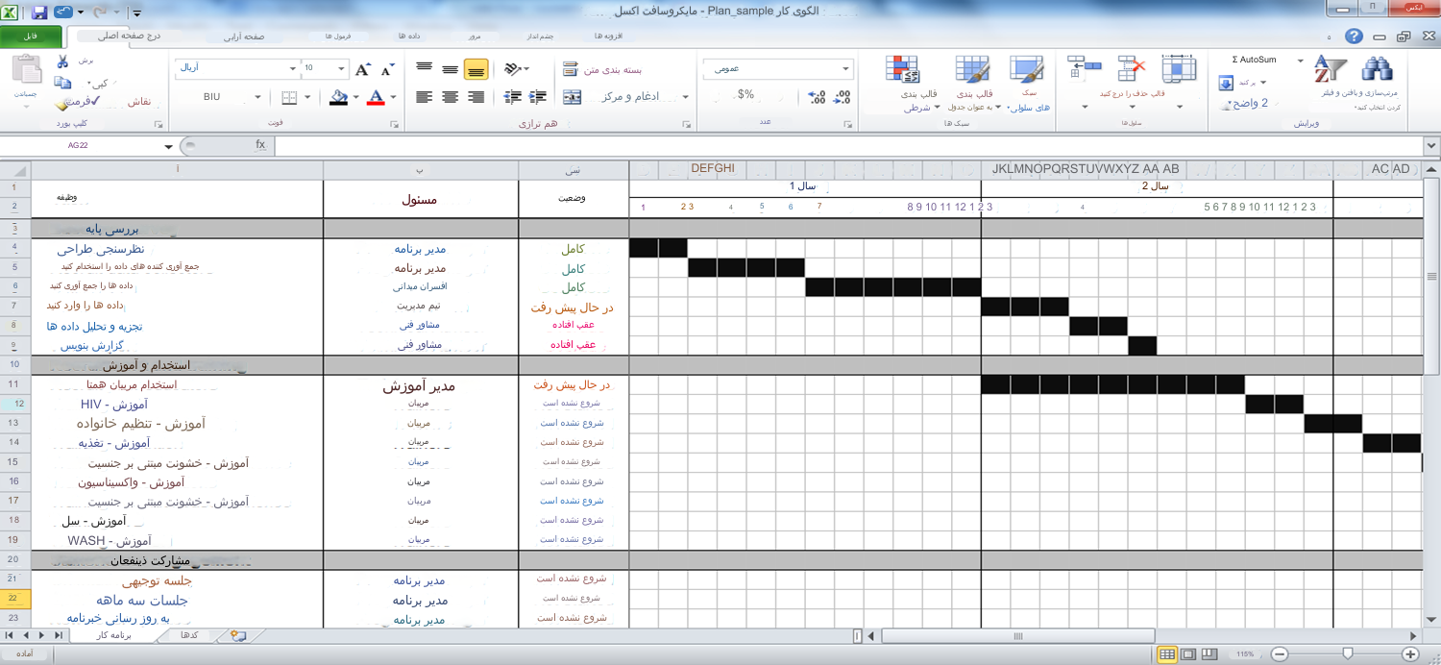
نمونه پلان کاری

Slide 4
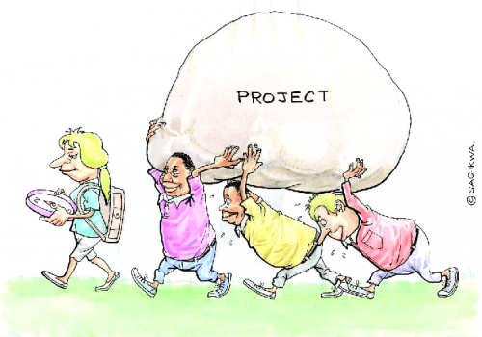
نیروی کار/ اداره
چند جمله به تعداد کارکنان، شایستگی آن‌ها و وظایف خاص اختصاص داده شده به آن‌ها، اشاره خواهد کرد.
جزئیات درباره اعضای تیمی که در پروژه شرکت دارند، می‌تواند به عنوان جز از این بخش یا در ضمیمه درج شود.
Notes:
Introduce the learning methods
Lecture
Group discussion
Questions and answer
Role-play
Case study
Game
Presentation
Application

Slide 5
مردم و زمان‌بندی
چه کسی مسئول انجام هر وظیفه خواهد بود؟
مدت زمان می‌تواند برای برنامه‌ریزی استفاده شود و همچنین نشان می‌دهد که آیا در انجام کار ها عقب مانده‌ایم.
تمویل کنندگان انعطاف ‌پذیری را درباره اینکه کی کار را انجام می‌دهد (مثلاً پوزیشن های جدید) نشان می‌دهند.

Slide 6
زمان‌بندی کارکنان
برنامه‌ریزی زمان کارکنان مسئولیت مهمی برای هر مدیر کسب و کار است. مدیران ممکن است فشار را احساس کنند زمانی که فرآیند برنامه‌ریزی موثری وجود ندارد. به همین ترتیب، برای افزایش انگیزه کارکنان، قابل اهمیت است که آن‌ها دارای یک برنامه کاری باشند مطابق مهارت‌ها و نیازهایشان.
تیم کاری خود را بشناسید:
یک روند برای در دسترس بودن کارکنان ایجاد کنید.
برنامه ریزی را به آسانی قابل دسترس قرار دهید.
برای بدترین حالات آماده باشید.
فرد مناسب را برای هر کار انتخاب کنید.

Slide 7
برنامه‌ریزی زمانی کارکنان
روزهای کاری از زمان شروع قرارداد |  |  |  |  |  |  |  |  |  |  |  | مجموع روزها
هفته دوم |  |  |  |  |  |  | هفته اول
1 | ۱۱ | ۱۰ | ۹ | ۸ | ۷ | ۶ | ۵ | ۴ | ۳ | ۲ | ۱
 |  |  |  |  | اخر هقته |  | ۱ | ۱ | ۱ | ۱ | ریپورت نهای | 4
 |  |  |  |  |  |  | ۱ | ۱ | ۱ | ۱ |  | 4
 |  |  |  |  |  |  | ۱ | ۱ | ۱ | ۱ |  | 4
 |  |  |  |  |  |  |  |  |  |  |  | 0
 |  |  |  |  |  |  | ۱ |  |  |  |  | 1
 |  |  |  |  |  |  | ۱ |  |  |  |  | 1
 |  |  |  |  |  |  |  |  |  |  |  | 0
1/2 |  | 1/2 |  | 1/2 |  |  |  |  |  |  |  | 1
 | 1/2 |  | 1/2 |  |  |  |  |  |  |  |  | 1
 |  |  |  |  |  |  |  |  |  |  |  | 1
 | زمان بندی کارکنان
تیم | فعالبت
تعیین | اسم
فاز 1 - برنامه ریزی تکلیف و تدوین برنامه درسی
مربی متخصص و هماهنگ کننده پروژه | عمر صاقی
مربی ارشد - قندهار | وسیع الله انصار
مربی ارشد - هرات | مسعود ارغوان
فاز 2 - اجرای تکلیف یعنی تحویل کارگاه
مربی متخصص و هماهنگ کننده پروژه | عمر صاقی
مربی ارشد - قندهار | وسیع الله انصار
مربی ارشد - هرات | مسعود ارغوان
فاز 3 - نتیجه گیری و گزارش نهایی
مربی متخصص و هماهنگ کننده پروژه | عمر صاقی
مربی ارشد - قندهار | وسیع الله انصار
مربی ارشد - هرات | مسعود ارغوان

Slide 8
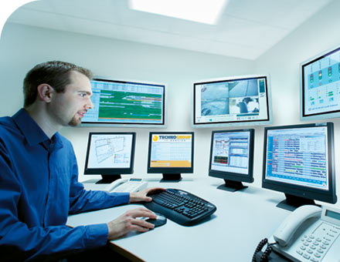
نظارت
یک عملکرد پیوسته که به هدف ارائه نشانه‌های اولیه از پیشرفت یا عدم پیشرفت در دستیابی به نتایج می‌پردازد.
Notes:
Introduce the learning methods
Lecture
Group discussion
Questions and answer
Role-play
Case study
Game
Presentation
Application

Slide 9
نظارت (۲)
فرض می‌کند که برنامه‌ی موجود معتبر است. در سطح پروژه انجام می‌شود. مسئولیت مدیریت پروژه است. بر اساس شاخص‌های تعریف شده در چارچوب منطقی است.
Notes:
Introduce the learning methods
Lecture
Group discussion
Questions and answer
Role-play
Case study
Game
Presentation
Application

Slide 10
هدف از نظارت و ارزیابی
این روند پیوسته‌ای از جمع‌آوری، پردازش و ارزیابی اطلاعات در مورد است:
پیاده‌سازی پروژه
پیشرفت پروژه
تأثیر و اثرات پروژه
محیط پروژه
Notes:
Introduce the learning methods
Lecture
Group discussion
Questions and answer
Role-play
Case study
Game
Presentation
Application

Slide 11
مسئولیت نظارت
مدیریت پروژه
فعالیت ها
شاخص های خروجی
تعیین کننده های نتایج اولیه
گروه مورد هدف پروژه
شاخص های نتایج
شاخص های تاثیر
Notes:
Introduce the learning methods
Lecture
Group discussion
Questions and answer
Role-play
Case study
Game
Presentation
Application

Slide 12
ارزیابی
جریان ارزیابی موضوع، عملکرد و موفقیت پروژه‌های در حال انجام یا کامل شده است.
سوالات اعتبار برنامه موجود را مطرح می‌کند.
با تأثیر یک پروژه مرتبط است.
ذهن را برای تنظیمات استراتژیک باز می‌کند.
Notes:
Introduce the learning methods
Lecture
Group discussion
Questions and answer
Role-play
Case study
Game
Presentation
Application

Slide 13
ارزیابی
یک برنامه ارزیابی نباید تنها پس از پایان پروژه مدنظر قرار گیرد؛ بلکه باید در پروژه گنجانیده شود.
ارزیابی همچنین یک ابزار مدیریت موثر است.
ارزیابی اغلب بهترین روش برای دیگران است تا از تجربه شما در انجام پروژه مستفید شوند.
اعلی
Notes:
Introduce the learning methods
Lecture
Group discussion
Questions and answer
Role-play
Case study
Game
Presentation
Application

Slide 14
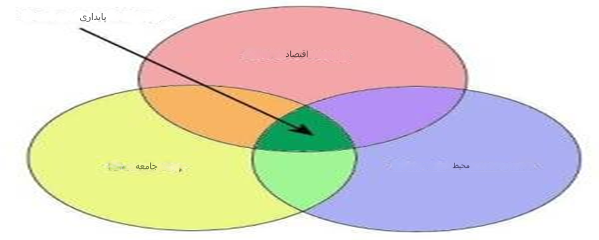
پایداری
امروزه، بنیان‌گذاران و حامیان مالی انتظار دارند که درخواست‌کنندگان کمک مالی، به طور ملموس و مشخص، پایداری مالی بلندمدت پروژه مورد تقاضا را به اثبات برسانند.
تمویل کنندگان می‌خواهند شما را مجبور به اثبات کنند که پروژه شما محدود (با تاریخ‌های شروع و پایان) است؛ یا که در آینده خودکفا خواهد بود و به تأمین مالی دیگری نیاز نخواهد داشت.
Notes:
Introduce the learning methods
Lecture
Group discussion
Questions and answer
Role-play
Case study
Game
Presentation
Application

Slide 15
نتیجه‌گیری
این بخش، مکان مناسبی است تا درخواست‌کننده، درخواست نهایی خود برای پروژه‌اش را مطرح کند. مختصراً مطرح کنید که شرکت شما چه کاری را می‌خواهد انجام دهد و چرا این کار مهم است.
مشخص کنید که چرا اداره شما نیاز به تأمین مالی دارد تا به دست آوردن آن کار را ممکن سازد.
در این مرحله از استفاده از احساسات برای تقویت موضوع تان متردد نباشید.
Notes:
Introduce the learning methods
Lecture
Group discussion
Questions and answer
Role-play
Case study
Game
Presentation
Application

Slide 16
نتیجه‌گیری
اگر لازم است، برخی از فعالیت‌های پیگیری که ممکن است انجام شود را مشخص کنید.
به عنوان جایگزین، باید ذکر کنید که پروژه چگونه بدون حمایت مالی اضافی از طریق بخشش ادامه پیدا می‌کند.
Notes:
Introduce the learning methods
Lecture
Group discussion
Questions and answer
Role-play
Case study
Game
Presentation
Application

Slide 17
زمان تکمیل
زمان تکمیل | روز
مروری بر پروژه | ۲-۱
توصیف پروژه | ۴-۳
تنظیم پروژه سازمان پیشنهادی نتیجه‌گیری | ۵
خلاصه‌ی پروژه ارائه‌ی پیشنهاد | ۶
Notes:
Introduce the learning methods
Lecture
Group discussion
Questions and answer
Role-play
Case study
Game
Presentation
Application

Slide 18
تشکر از توجه شما

